Slide 1
SPRINT 5
Banco de Dados
Escola SENAI de Informática

Slide 2
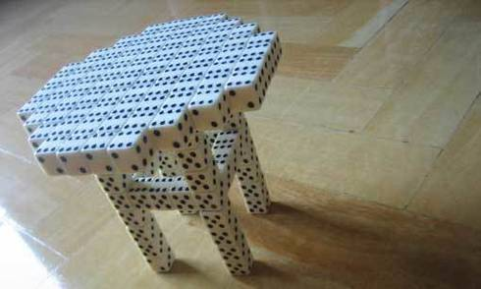
Banco de Dados
Um banco de dados é simplesmente um conjunto de dados. Sob esse ponto de vista, uma planilha com uma lista de clientes ou o caderno que o dono do mercadinho da esquina mantém para saber quem está devendo podem ser tratados como bancos de dados.

Slide 3
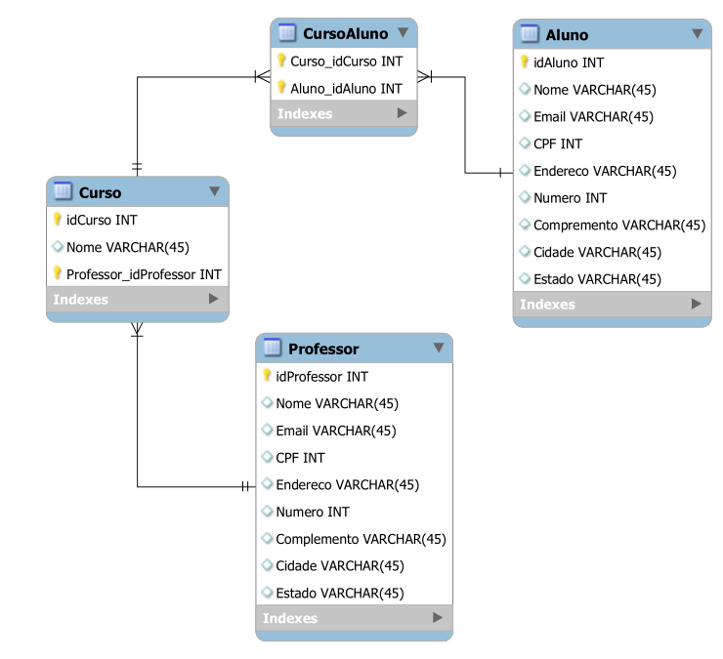
Banco de Dados
EXEMPLO:

Slide 4

Não documentar significa que o projeto não vai funcionar?
Até funcionam! Mas de forma precária, sem consistência e com difícil manutenção.

Slide 5
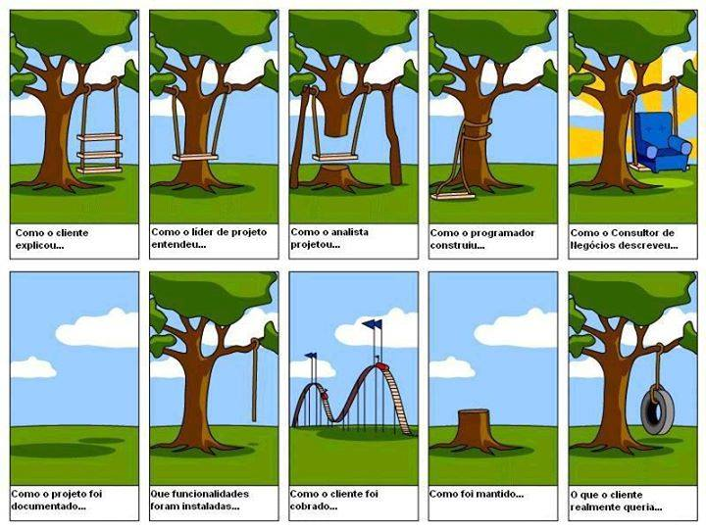

Slide 6

Modelo de Entidade e Relacionamento - MER
O Modelo Entidade Relacionamento (também chamado Modelo ER, ou simplesmente MER), como o nome sugere, é um modelo conceitual utilizado na Engenharia de Software para descrever os objetos (tabelas) envolvidos em um domínio de negócios, com suas características e como elas se relacionam entre si.

Slide 7
MER – Componentes ENTIDADE
Entidade: é o nome dado para cada tabela que compõe o projeto.
CLIENTE
FUNCIONÁRIO
DEPARTAMENTO
Graficamente a ENTIDADE será representada por um RETÂNGULO
Normalmente são nomeadas por substantivos singulares.

Slide 8
MER – Componentes ATRIBUTOS
Atributos: são os componentes de cada uma dessas tabelas.
CLIENTE
Graficamente representados por CÍRCULO
Atributos
CÓDIGO
NOME
São os campos (índices) dos conjuntos de dados, que vamos armazenar em cada tabela.
ENDEREÇO
LIMITE

Slide 9

MER – Componentes ATRIBUTOS
NOME
IDADE
PESO
ALTURA
NACIONALIDADE
As características são semelhantes e não os seus valores.

Slide 10
MER - Relacionamento
Representa a associação entre entidades.
Representação gráfica:
POSSUI
DEPARTAMENTO
FUNCIONÁRIO

Slide 11
MER - Cardinalidade
Expressa o número de entidades com as quais outra entidade pode estar associada via relacionamentos.
CARDINALIDADE MÍNIMA (1:1) – uma entidade em A está associada no máximo a uma entidade em B, e uma entidade em b está associada no máximo a uma entidade em A
1
POSSUI
1
PESSOA
CERTIDÃO
UM PARA MUITOS (1:N) – uma entidade em A está associada a várias entidades em B, e uma entidade em b está associada no máximo a uma entidade em A.
POSSUI
GENITOR
1
N
FILHO
MUITOS PARA MUITOS (N:N) – uma entidade em A está associada a várias entidade em B, e uma entidade em b está associada a várias entidade em A.
ESCREVE
AUTOR
N
N
LIVRO

Slide 12
MER – Chave Primária e Chave Estrangeira
CHAVE PRIMÁRIA - Uma chave primária é um atributo ou conjunto de atributos que identifica unicamente um registro na tabela de um banco.
CHAVE ESTRAGEIRA - é o campo que estabelece o relacionamento entre duas tabelas. é a chave primária de outra tabela.
1
POSSUI
N
GENITOR
FILHO
Atributos
Atributos
CPF GENITOR
CPF FILHO
NOME
NOME
ENDEREÇO
CHAVE PRIMÁRIA
ENDEREÇO
PROFISSÃO
PROFISSÃO
CPF GENITOR
CHAVE ESTRAGEIRA

Slide 13
Atividade
PENSE QUAIS SÃO AS ENTIDADES E ATRIBUTOS QUE ENVOLVEM ESSE CONTEXTO. CRIE UM MER PARA CADA CASO ABAIXO:
1. Uma escola aplica avaliação individual através de trabalho. O aluno realiza vários trabalhos durante o ano letivo.
2. Uma empresa possui apenas um diretor para cada departamento.
3. Um autor escreve vários livros. Um livro pode ser escrito por vários autores.
4. Uma equipe é composta por vários jogadores. Um jogador joga apenas em uma equipe.
5. Um cliente compra vários produtos. Um produto pode ser comprado por vários produtos

Slide 14
Atividade
PENSE QUAIS SÃO AS ENTIDADES E ATRIBUTOS QUE ENVOLVEM ESSE CONTEXTO. CRIE UM MER PARA CADA CASO ABAIXO:
6. Um site de cursos online quer oferecer uma promoção para candidatos que realizarem seu cadastro. Cada candidato poderá escolher apenas uma opção de curso
7. Uma escola solicitou que os responsáveis dos alunos realizassem um cadastro pelo site para garantir sua vaga para o próximo semestre. Cada aluno poderá escolher
uma turma.
8. A empresa C&A Imóveis é organizada em departamentos. Um departamento pode ter diversas localizações. Um departamento controla um número de projetos. Os empregados também são registrados. Um empregado está associado a um departamento, mas pode trabalhar em diversos projetos, não necessariamente controlados pelo mesmo departamento. Cada empregado pode possuir vários dependentes.
https://pt.slideshare.net/GleydsonCaarvalho/banco-de-dados-exerccios-resolvidos

